Slide 1
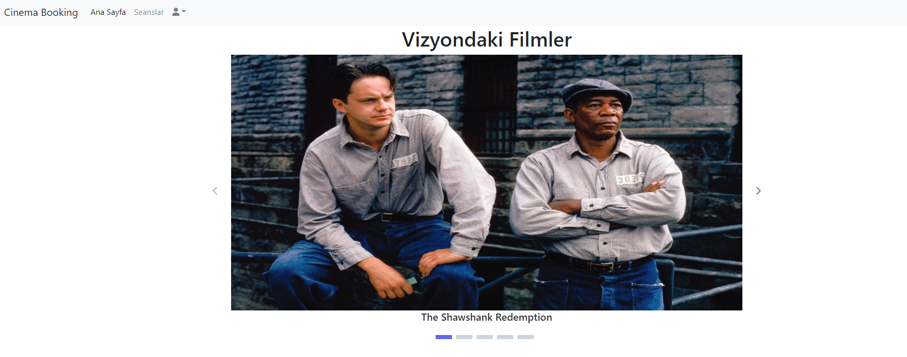
Cinema Booking
Sinema Bilet Otomasyonu
Ozan Koçali
1191602041
Notes:
Satır aralığı + Sayfa numaraları

Slide 2
Projenin Tanımı
Cinema-Booking uygulaması online bir şekilde sinema bileti alabileceğiniz veya sinemanızın film, salon, seans bilgilerini yönetebileceğiniz bir platform.

Slide 3
Projede Kullanılan Teknolojiler
Javascript
React
Redux
Bootstrap
Fontawesome
Prime-React

Slide 4
Projedeki Aksiyonlar
Kullanıcı Aksiyonları: Üye olma, giriş yapma, seans ve koltuk seçme, satın alma, film bilgilerini görüntüleme.
Yönetici Aksiyonları: Kullanıcı aksiyonlarının tamamı, film ekleme ve silme, salon ekleme ve silme, seans ekleme ve silme, kullanıcı bilgilerine erişme.

Slide 5
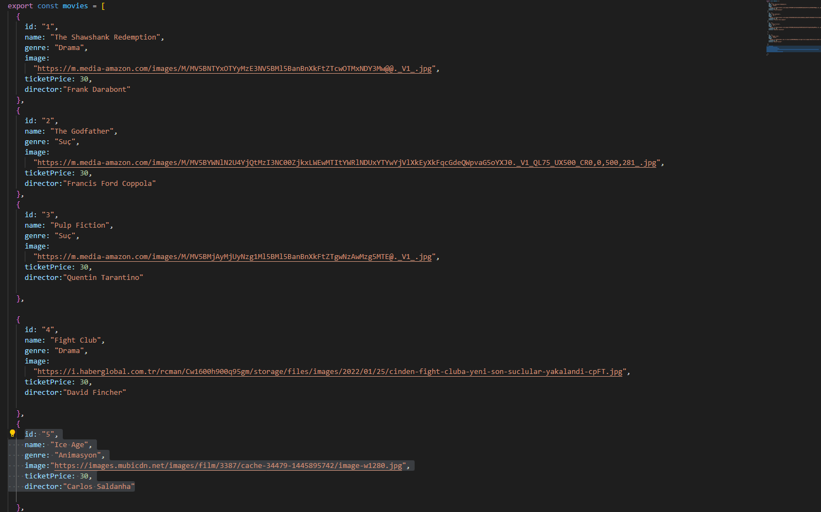
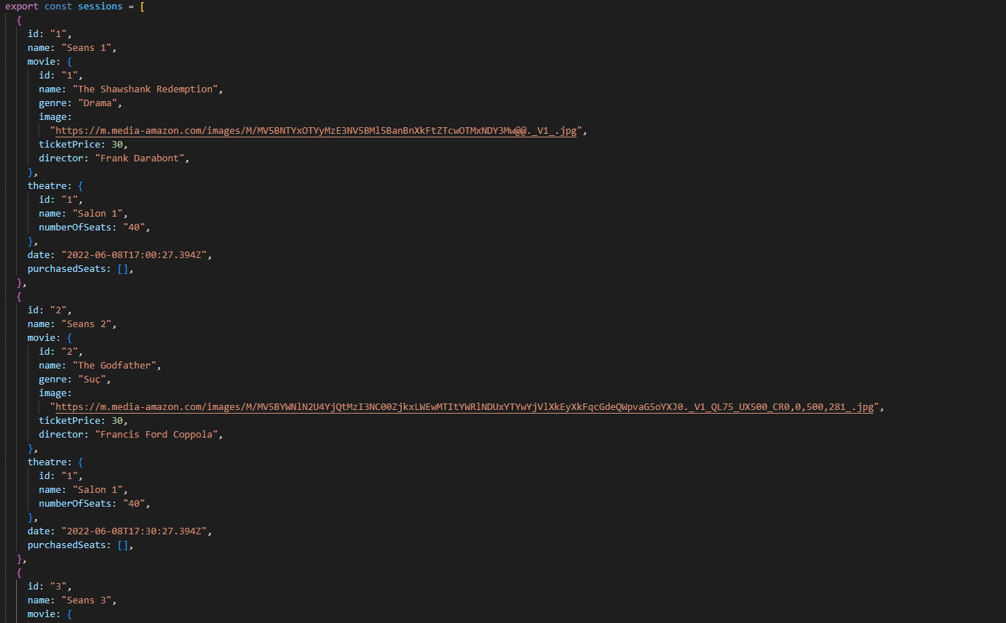
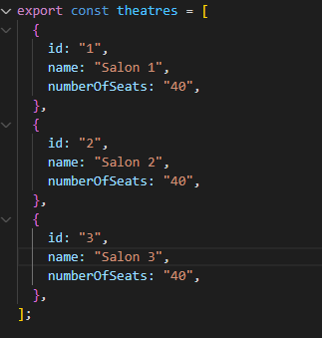
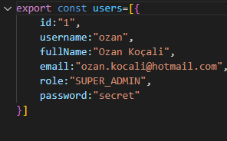
Proje Kodları
Sistem içerisindeki veriler:
Film Verileri
Seans Verileri
Salon Verileri
Kullanıcı Verileri

Slide 6
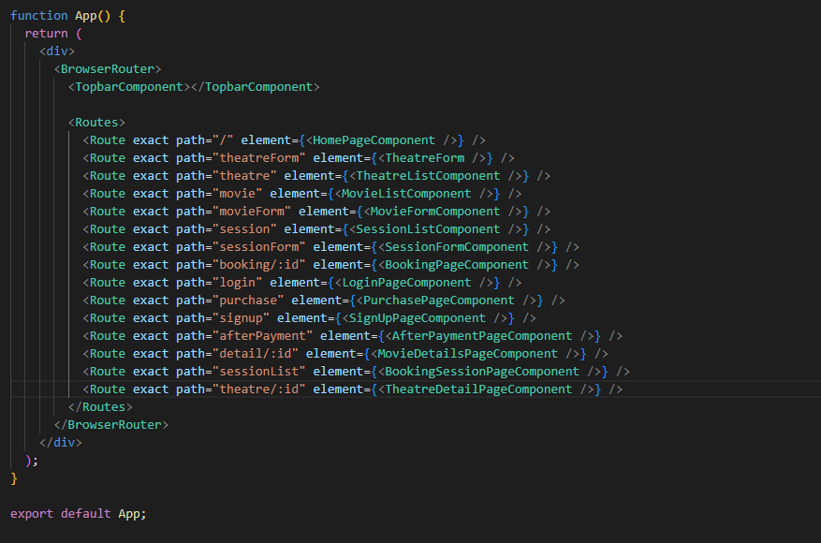
Proje Kodları
Component’ler arasında yönlendirme yapmak için app.js aşağıdaki gibi düzenlendi.

Slide 7
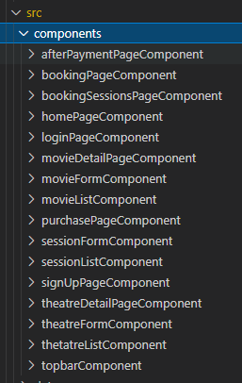
Proje Kodları
Componentlere Genel Bakış:
After Payment Page: Satın alım sonrası onay mesajının görüntülendiği component.
Booking Page: Seans detayları ve bilet seçim ekranının görüntülendiği component.
Booking Session Page: Yetkisiz kullanıcıların görüntüleyebildiği seans listesinin görüntülendiği component.
Home Page: Vizyondaki filmlerin gösterildiği ana sayfa componenti.
Login Page: Kullanıcıların giriş aksiyonunu gerçekleştirdiği component.
Movie Detail Page: Film detaylarının görüntülendiği component.
Movie Form: Film Ekleme aksiyonunun gerçekleştiği component.
Movie List Page: Sistemdeki kayıtlı filmlerin listelendiği component.
Purchase Page: Satın alım işleminin gerçekleştirildiği component.
Session Form Page: Yeni seans ekleme işleminin gerçekleştiği component.
Session List Page:Sistemdeki kayıtlı seansların listelendiği component.
Sign Up Page : Üye kaydı işlemlerinin gerçekleştirildiği component.
Theatre Detail Page: Salon detaylarının ve o salona kayıtlı seansların listesini tutan component.
Theatre Form Page: Yeni salon ekleme işleminin gerçekleştirildiği component.
Theatre List Page: Sistemdeki kayıtlı salonların listelendiği component.
Topbar Component: Componentler arası yönlendirmeyi kolaylaştıran navigation bar componenti.

Slide 8
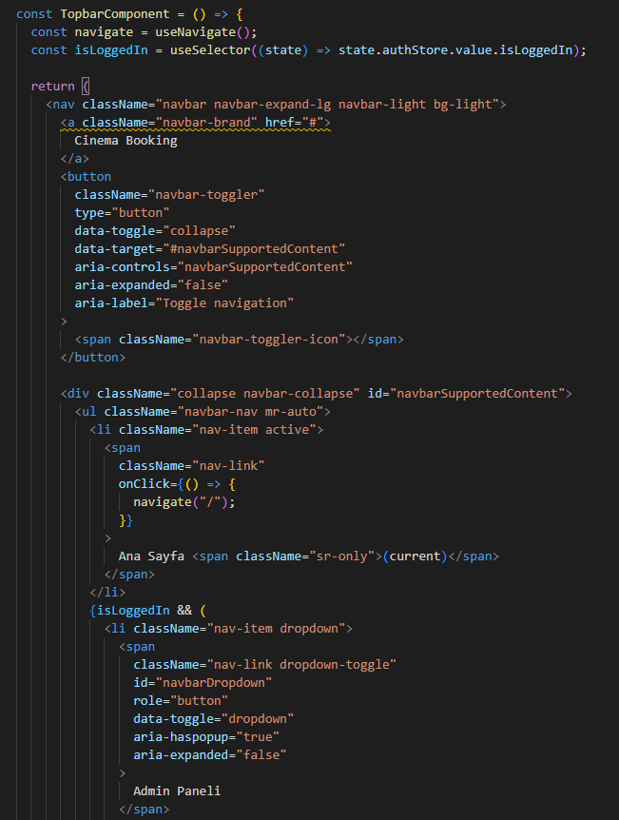
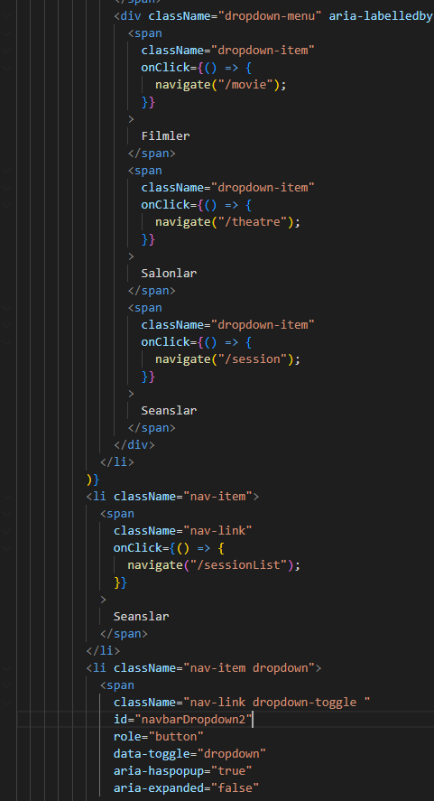
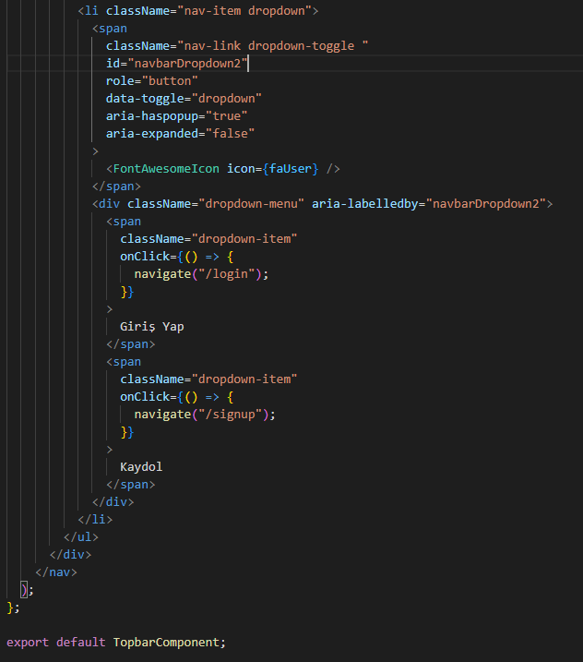
Proje Kodları
Navigation bar componentinin bazı kodları:

Slide 9
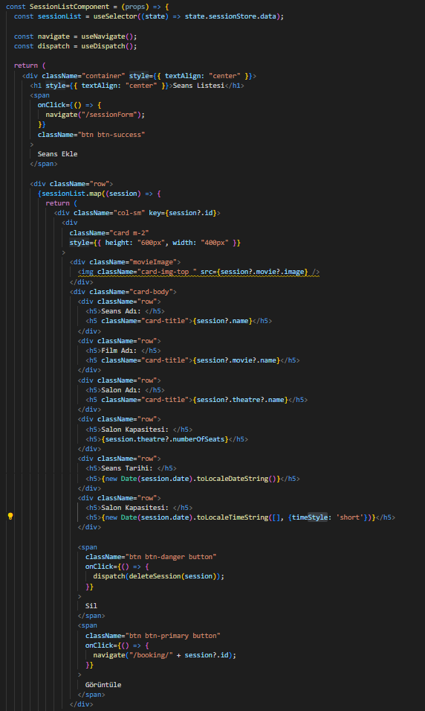
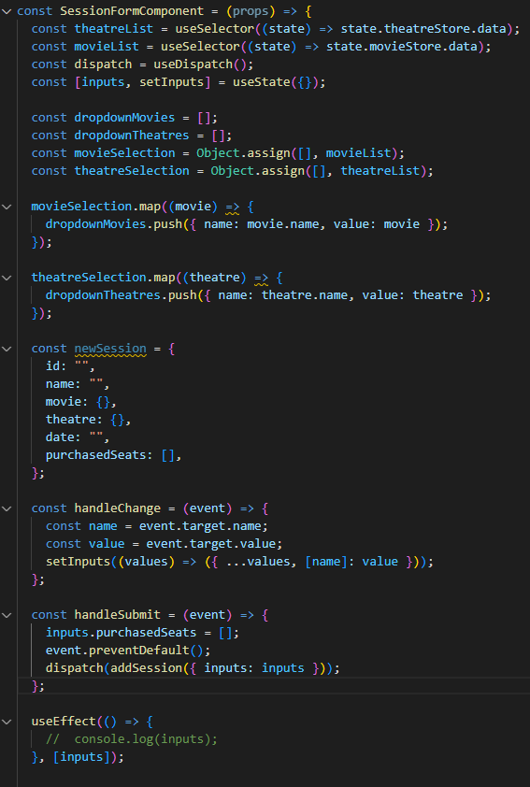
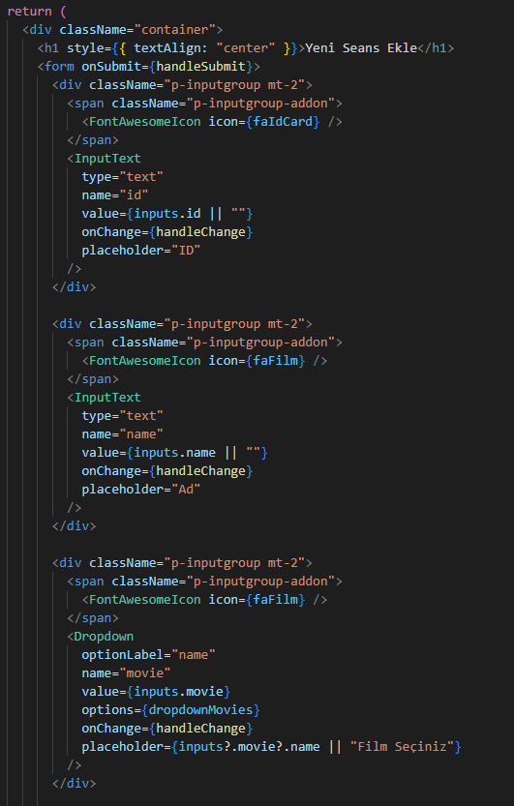
Proje Kodları
Seans component’lerinin kodlarının bazı kısımları

Slide 10
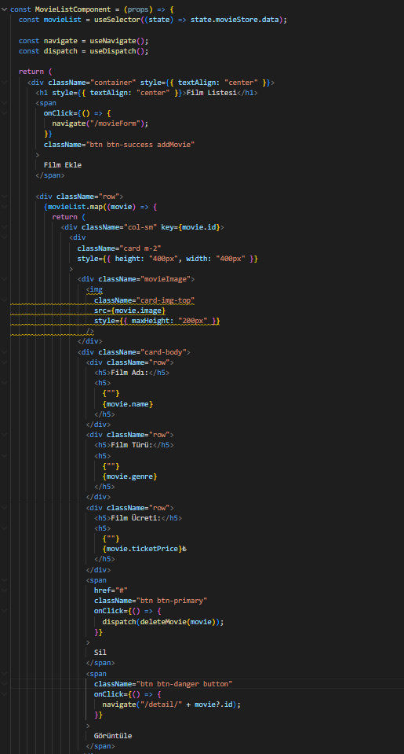
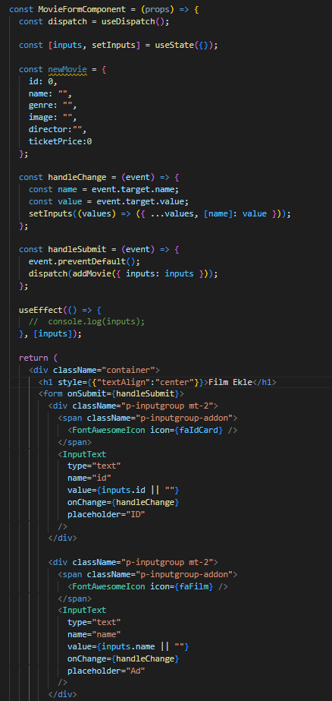
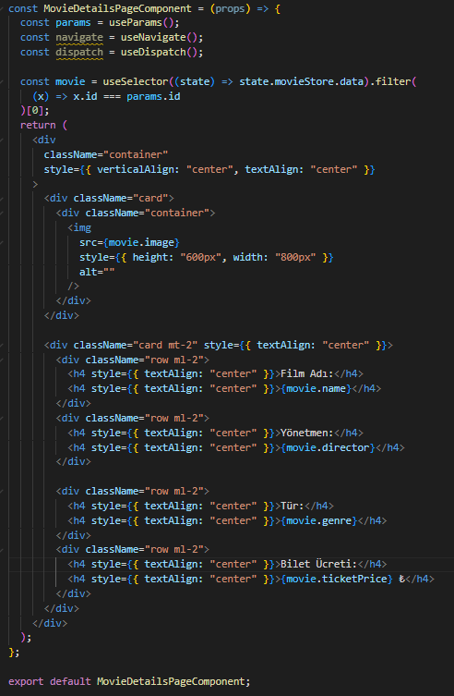
Proje Kodları
Film component’lerinin kodlarının bazı kısımları

Slide 11
Proje Kodları
Film component’lerinin kodlarının bazı kısımları

Slide 12
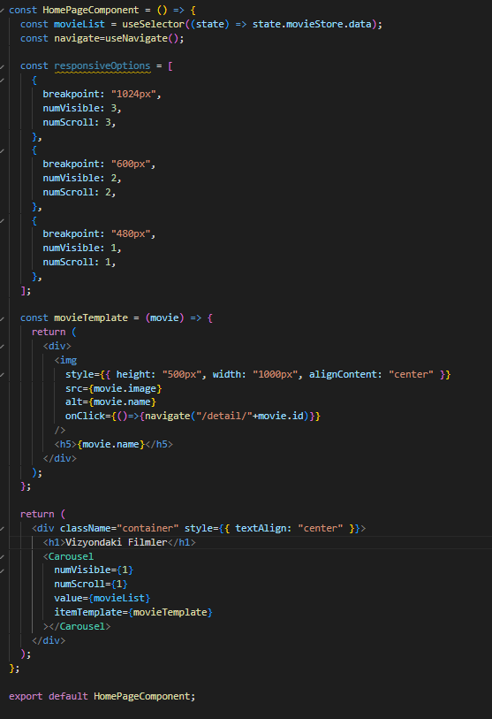
Proje Kodları
Ana sayfa component’inin kodlarının bazı kısımları

Slide 13
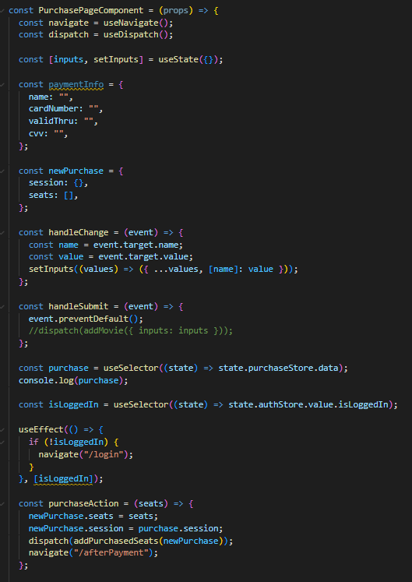
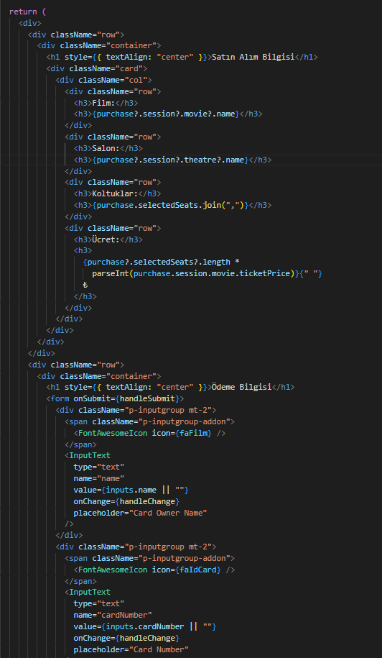
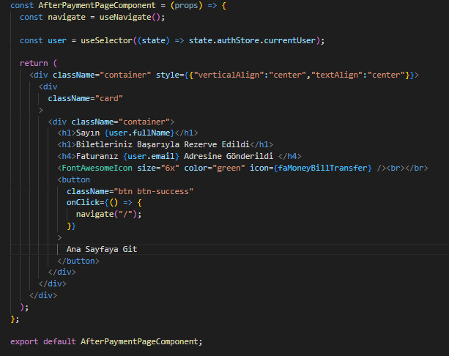
Proje Kodları
Satın alma component’lerinin kodlarının bazı kısımları

Slide 14
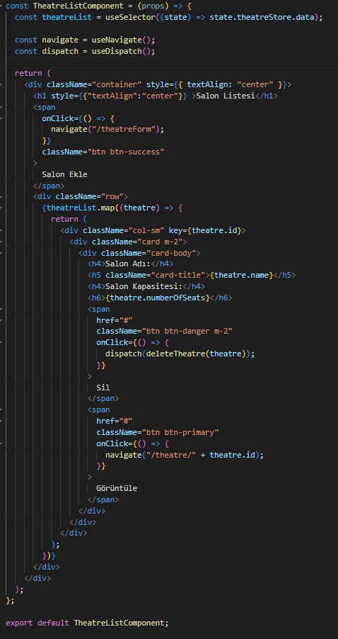
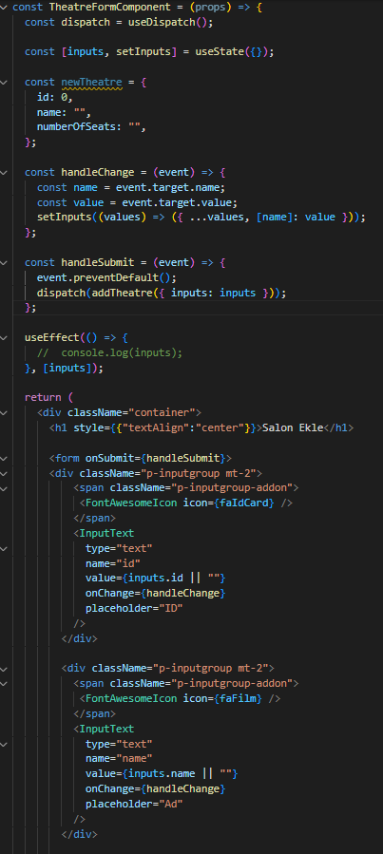
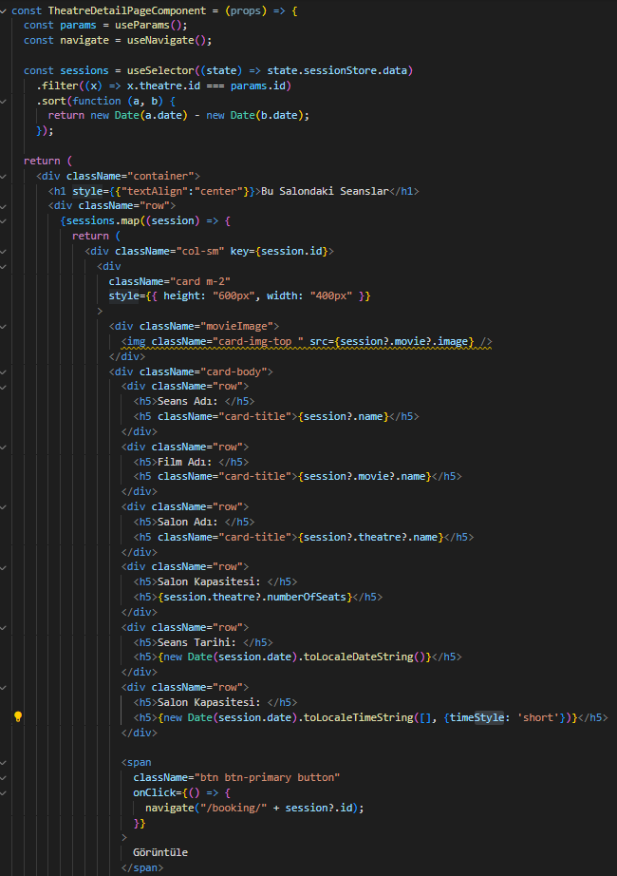
Proje Kodları
Salon component’lerinin kodlarının bazı kısımları

Slide 15
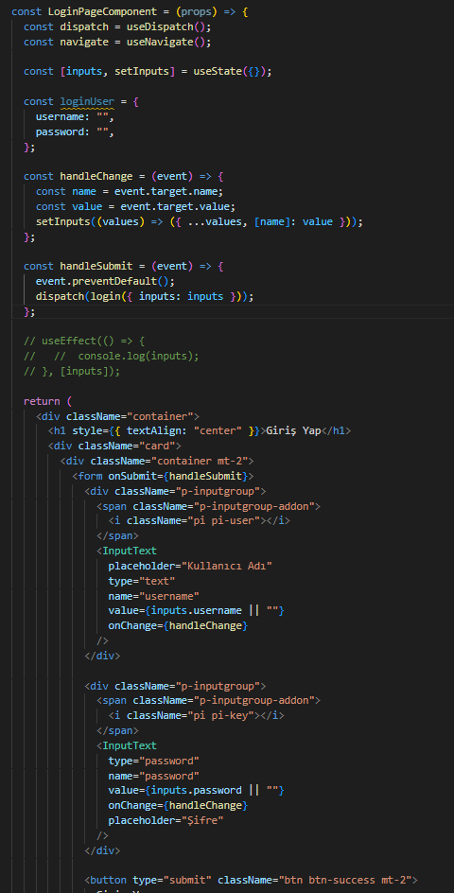
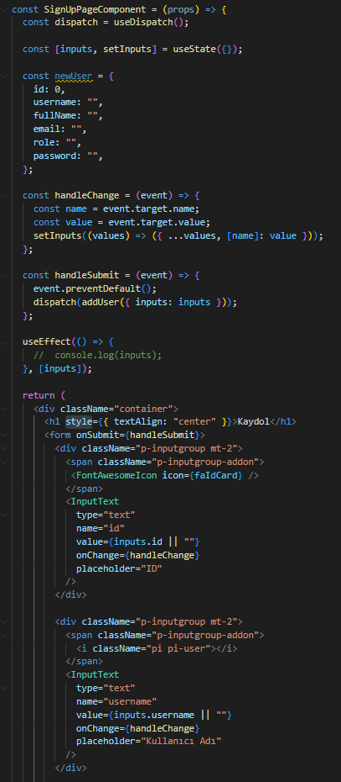
Proje Kodları
Giriş yapma ve kaydolma component’lerinin kodlarının bazı kısımları

Slide 16
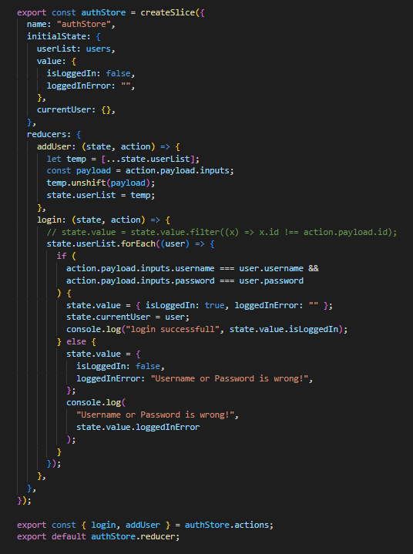
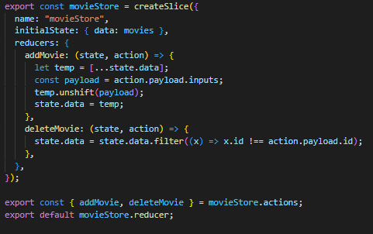
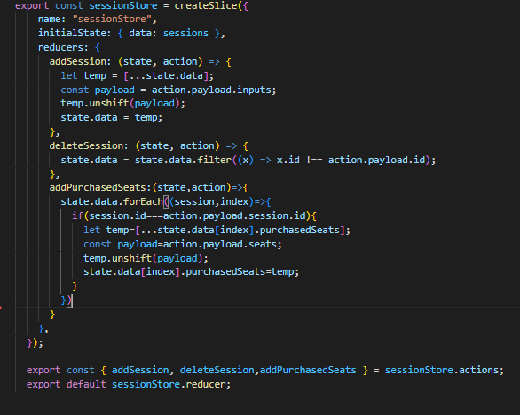
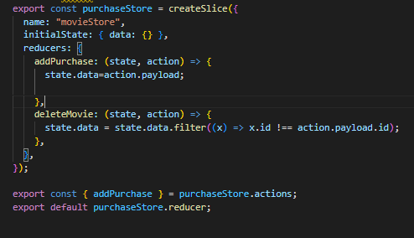
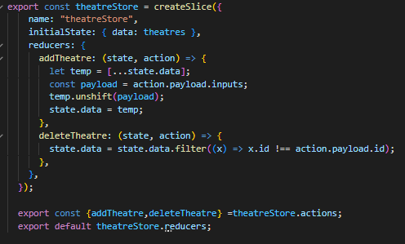
Proje Kodları
Redux işlemlerinin gerçekleştirildiği component’lerin kodlarının bazı kodları

Slide 17
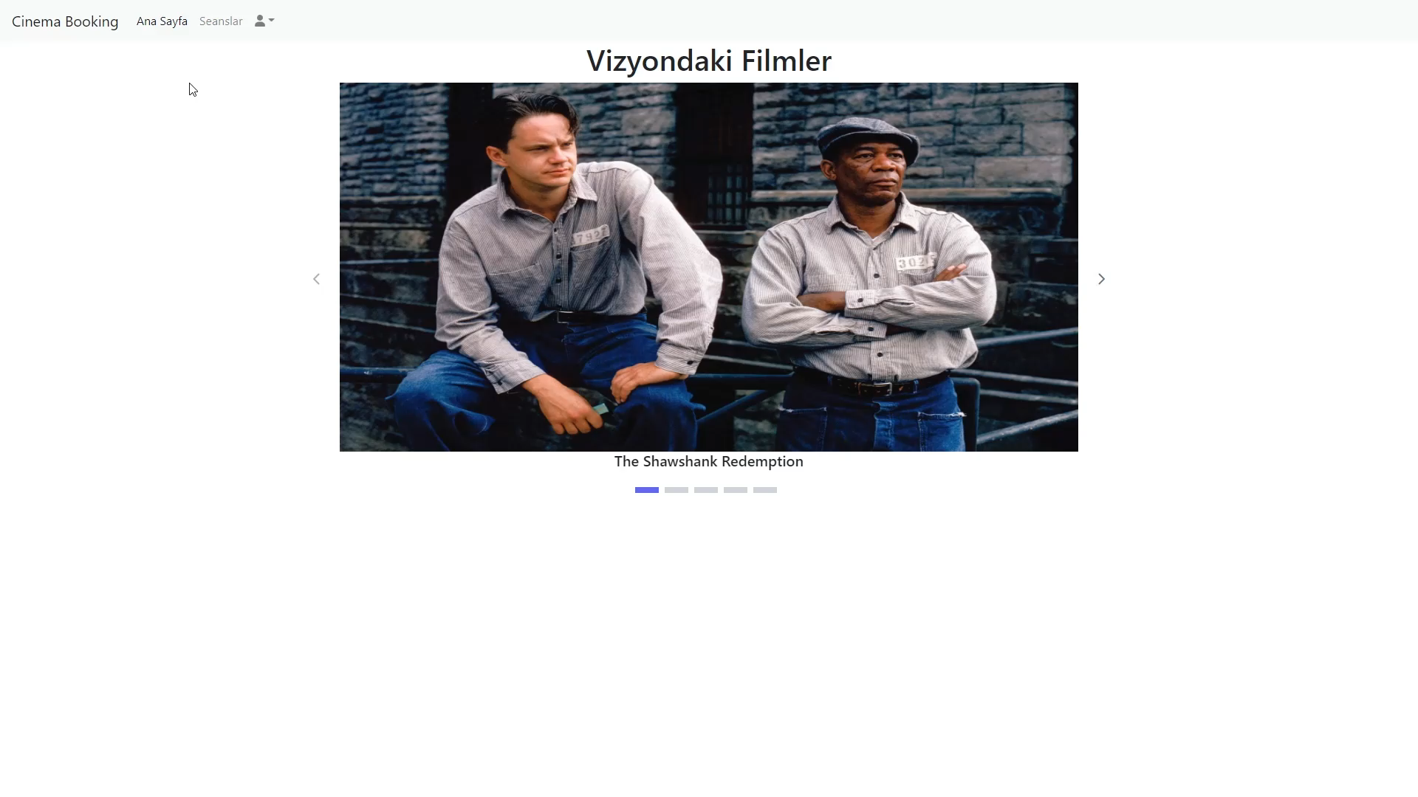
Proje Demosu
Projenin kullanıcı arayüzü hakkında kısa bir demo videosu.

